Slide 1
ЛІСОПРОМИСЛОВИЙ КОМПЛЕКС

Slide 2
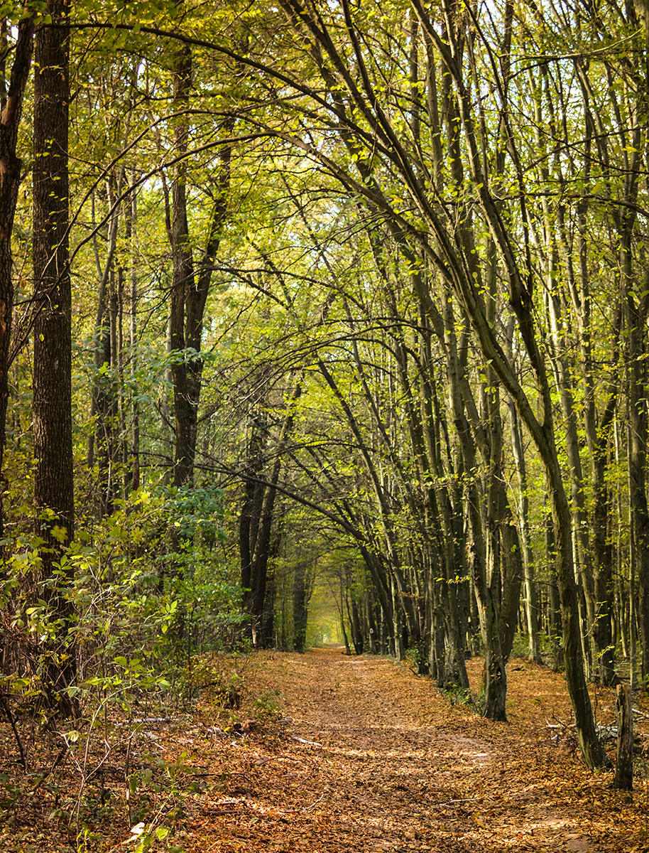
Лісові екосистеми займають майже третину території Землі. Ліси дають половину первинної продукції її біосфери. Із загальної рослинної маси, сконцентрованої на суші та акваторії, понад 90% зосереджено в лісах.

Slide 3
Роль лісу
Джерело кисню;
Джерело фітонцидів;
Санітарно-гігієнічне значення;
Рекреаційне значення;
Куротне та рекреаційне значення;
Водоохоронне значення;
Сировинна база;
Продукти харчування;
Джерело лікарських засобів;

Slide 5
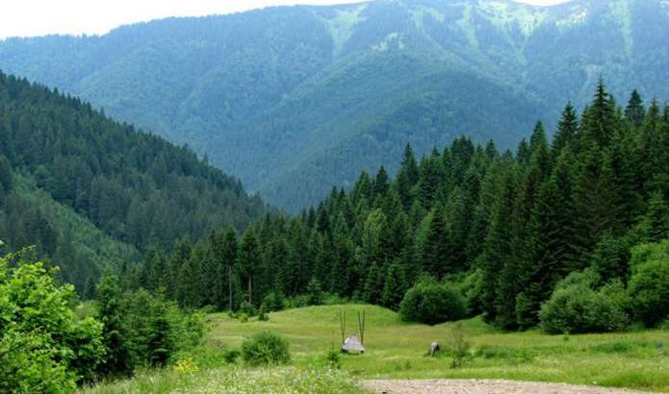
Більша частина лісів сконцентрована у Карпатах (40,2% території цього району) та на Поліссі (25,5%).

Slide 6
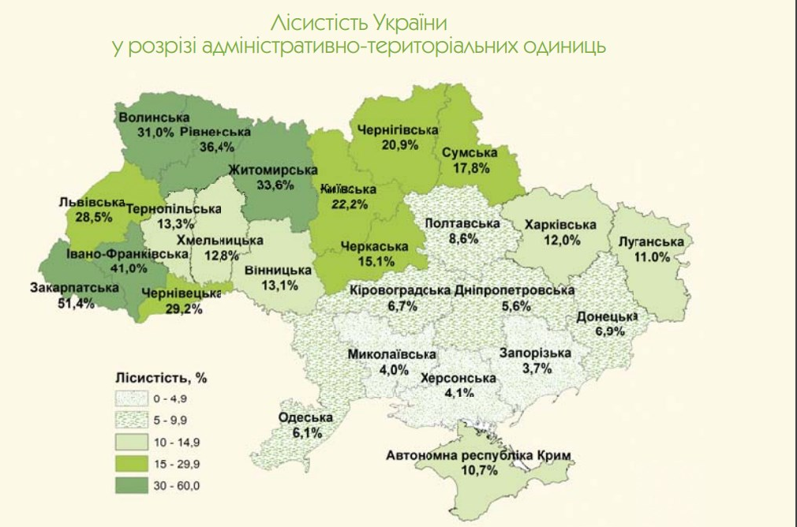

Slide 7
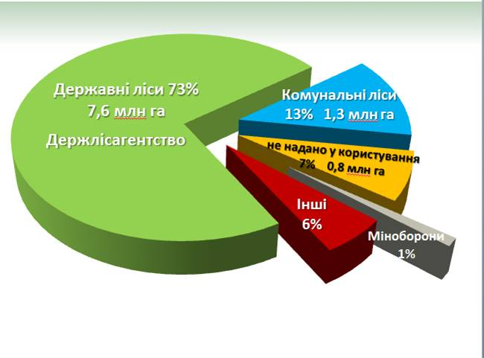

Slide 8
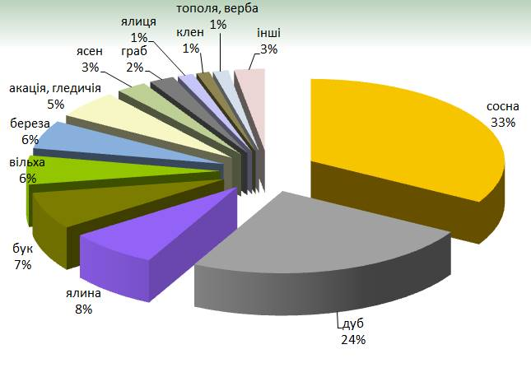

Slide 9
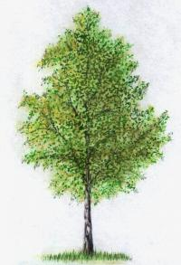

Slide 10
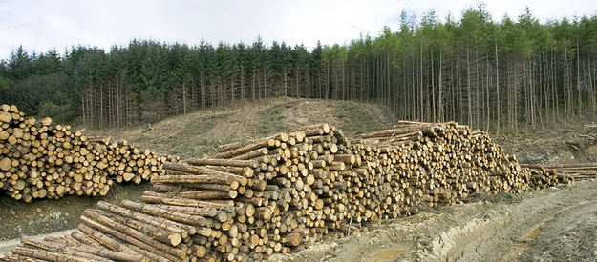
Споживання деревини у світі за останні 30 років збільшилось удвічі і становить на сьогодні 4,5 млрд м³.

Slide 11
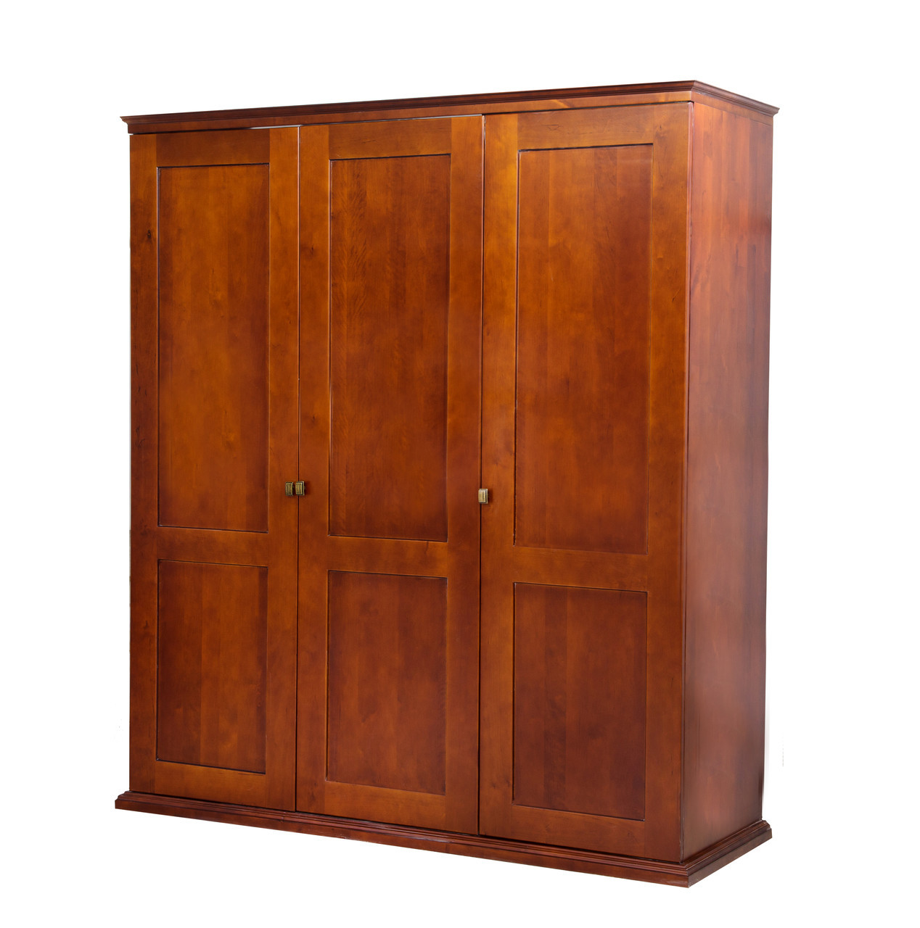
Велике господарське значення деревини зумовлене її цінними фізичними властивостями, а саме:
простотою оброблення,
міцністю,
малою густиною.

Slide 12
Склад ЛПК:
• лісове господарство;
• лісова промисловість;
• деревообробна промисловість;
• целюлозно-паперова промисловість;
• лісохімічна промисловість;
• промисловість виготовлення засобів виробництва для ЛПК (машин, обладнання, хімічних речовин, електроенергії тощо)

Slide 13
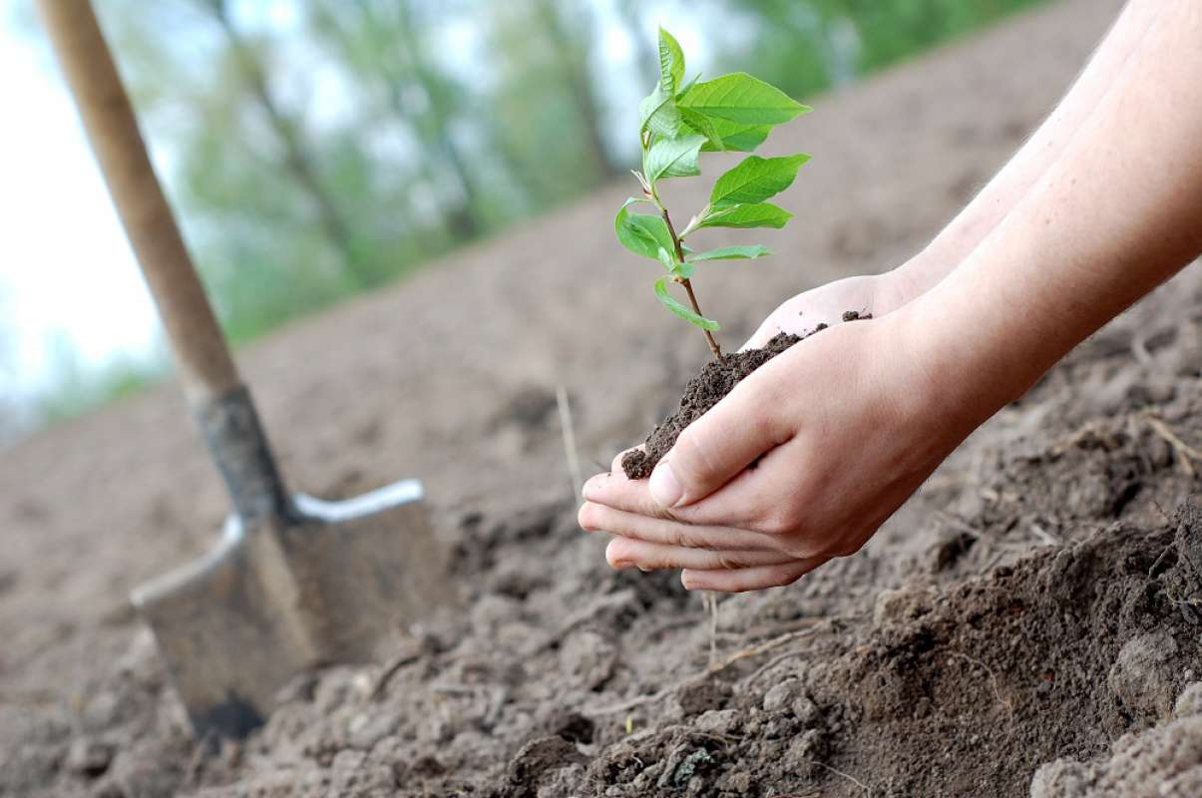
Лісове господарство. Головна функція лісового господарства полягає у найбільш повному задоволенні потреб народного господарства і населення у деревині та інших продуктах лісу за умови одночасного використання лісу як природного фактора.

Slide 14
Лісове господарство займається:
• забезпеченням безперервного відтворення лісу в усіх природних зонах України;
• збереженням біологічного різноманіття лісових екосистем;
• підвищуванням стійкості лісових екосистем до негативних факторів навколишнього середовища;
• підвищуванням рентабельності лісу тощо.

Slide 15
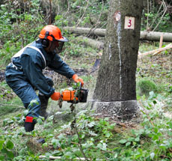
Лісова промисловість.
Лісозаготівля представлена двома районами − Карпатським та Поліським.
Лісопильна промисловість. Підприємства промисловості механічно обробляють деревину, тобто змінюють лише її форму.

Slide 16
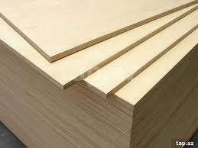
Деревообробна промисловість.
меблева,
диктова,
сірникову,
тарну промисловість,
виробництво дерев’яних будівельних конструкцій.

Slide 17
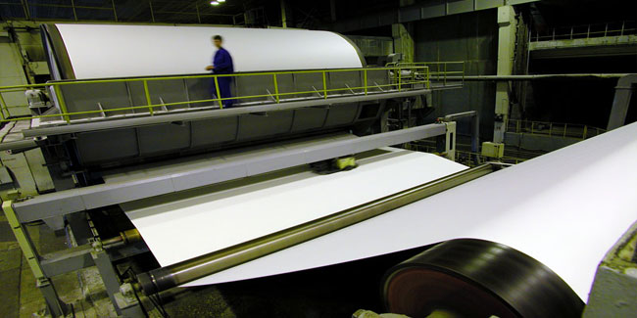
Целюлозно-паперова промисловість.
Розміщення підприємств орієнтується на електроенергію, воду та використовує під час виробництва целюлози сірчану кислоту, а для відбілювання паперу – білу глину (каолін).

Slide 18
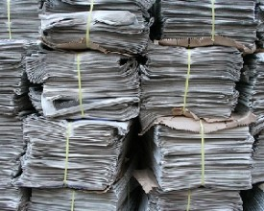
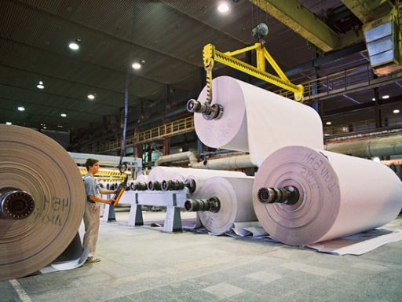

Slide 20
Лісохімічна промисловість.
Підприємства промисловості здійснюють виробництво скипидару, фарбників, оліфи, каніфолі, оцтової кислоти тощо, орієнтуються на відходи попередніх галузей лісової промисловості.

Slide 21
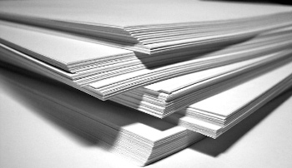
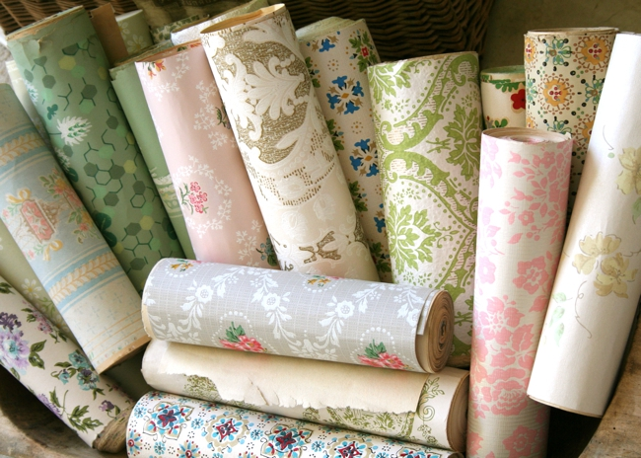
На зовнішньому ринку Україна є значним імпортером деревини і окремих видів готової продукції (папір, шпалери, меблі тощо).

Slide 22
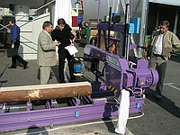
Деревообробна промисловість:
Основою деревообробної промисловості є лісопильно-стругальне виробництво. Продукція лісопильно-стругального виробництва – це пиломатеріали, одержані шляхом поздовжнього розпилювання колод

Slide 24
Деревообробна промисловість:
Меблева промисловість
розкрій;
виробництво брускових заготовок,
виробництво брускових деталей,
первинна обробка щитів і вузлів, вторинна обробка щитів і вузлів,
підготовка до оздоблення;
оздоблення; загальне складання (або комплектування) виробів

Slide 25
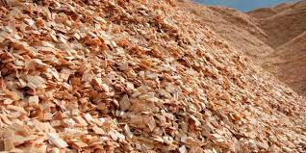
За практично всіх технологічних процесів переробки сировини чи пиломатеріалів утворюється до 40% відходів виробництва – це переважно тирса та стружка, які можуть використовуватися у лісохімічній промисловості в якості сировини.

Slide 26
Варіння целюлози:
Хімічні речовини
Технічна
целюлоза
Деревина
Геміцелюлоза
Лігнін
Процеси переведення лігніну у водорозчинний або розчинний стан та виділення його з деревини називають делігніфікацією деревини.

Slide 27
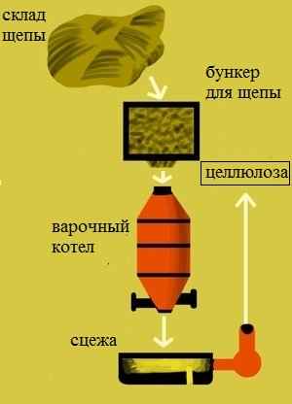

Slide 28
За вмістом у них не- целюлозних матеріалів технічні целюлози поділяють на: • напівцелюлозу; • целюлозу високого виходу; • небілену целюлозу.

Slide 29
Технічні целюлози використовують для виробництва картону, паперових мішків, обгорткового паперу тощо.

Slide 30
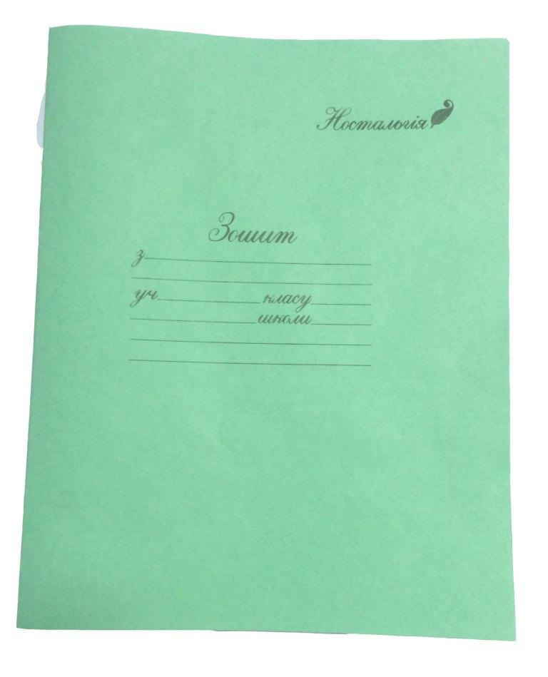
Відбілювання здійснюється у декілька етапів послідовною дією на дисперговану у воді целюлозну масу різних окисників: газоподібного хлору, хлорної води, гіпохлоритів, оксидів хлору, пероксиду водню, кисню у лужному середовищі. Відбілену целюлозу використовують для виробництва друкарського паперу, паперу для зошитів тощо

Slide 31
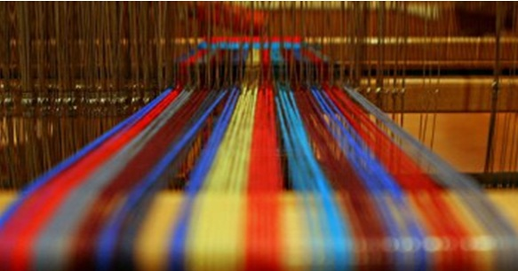
Облагородження відбіленої целюлози здійснюють обробкою її розчином гідроксиду натрію – 0,5-2% розчином за температури 95-135 ^{о}С або 4-10% розчином за температури 15-25 ^{о}С. Облагороджена целюлоза використовується для одержання хімічних волокон, плівок, лаків, пластичних мас, бездимного пороху тощо.

Slide 32
Після очищення целюлози майже 50% маси хімічних компонентів деревини стають водорозчинними і переходять у варильні розчини. На виробництво однієї тонни відбіленої целюлози – 200-300 м³, а на одну тонну облагородженої целюлози – 285-500 м³. Стічні води містять від 100 до 500 кг у разі виробництва однієї тонни целюлози . Їх очищення вимагає значних капіталовкладень, які становлять 15-40% від вартості виробництва.

Slide 33
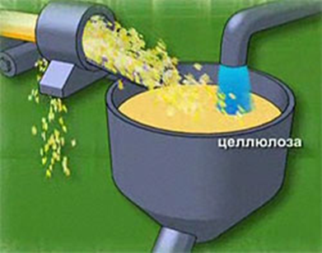
Способи варіння целюлози:
Лужне;
Сульфатне;
Сульфітне.

Slide 34
Лужне варіння целюлози
Він полягав у нагріванні деревини під тиском із розчином гідроксиду натрію (каустична сода), за що одержав назву лужного.
Варіння проводять в автоклавах.
У них розміщують деревні тріски листяних порід, заливають 4-6% розчин NaOH та нагрівають до температури 165-175^{о}С протягом 2-6 годин.

Slide 35
Сульфатне варіння целюлози
Сульфатне варіння проводять в апаратах неперервної дії, у які подають технологічну тріску будь-яких порід деревини або тростини та варильні розчини, що містять 4-8% NaOH і NaSH.
Протягом 2-4 годин підвищують температуру до 165-180^{о}С.

Slide 36
Сульфітне варіння целюлози
Під час розчинення SO₂ у воді утворюється сірчиста кислота.
Сульфітне варіння проводять у варильних котлах, виготовлених із кислотостійкого матеріалу і обладнаних примусовою циркуляцією варильного розчину, в які подають технологічну тріску та варильний розчин. Протягом 1,5-4 годин поступово підвищують температуру до 100-110^{о}С. Витримують за цієї температури деревину 1-2 години, а потім температуру підвищують до 135-150оС і витримують ще 1-4 години.

Slide 37
Виробництво паперу

Slide 38
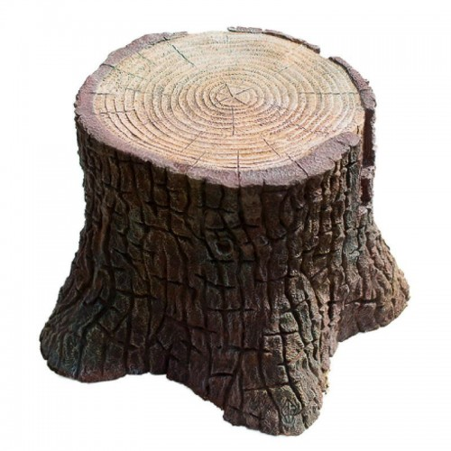
Вплив лісопромислового комплексу на довкілля:
Основною проблемою лісової промисловості є безконтрольна вирубка лісів та необхідність скорочення втрат деревинної сировини в процесі заготовки та переробки.
Основними напрямами ресурсозбереження в лісовій промисловості є раціональне використання деревини, а також розширення використання та переробки відходів деревини як замінника ділової деревини, які дозво

Slide 39
Вплив деревообробної промисловості

Slide 40
Вплив деревообробної промисловості
Основне забруднення стічних вод у виробництві ДВП створюють зважені та розчинені органічні речовини.
У стоках містяться:
• волокна деревини;
• колоїдні речовини – целюлоза, геміцелюлоза, лігнін;
• розчинені органічні речовини – цукри, фурфурол, спирти, альдегіди, кислоти, барвники, дубильні речовини;
• розчинні та нерозчинні хімікалії – сульфат алюмінію, парафін тощо, що застосовують під час проклеювання деревоволокнистої маси.

Slide 41
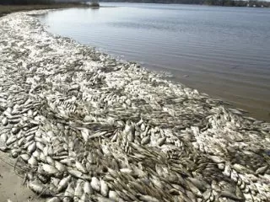
На річці Уж поблизу села Воронево загинуло 8 тонн риби.

Slide 42
За концентрацією забруднень стічні води, що утворюються під час виробництва ДВП, поділяють на три групи:
1) концентровані, що утворюються під час розмелювання тріски та гарячого пресування деревоволокнистого полотна;
2) середньої концентрації, що утворюються в басейні оборотної води (основна кількість стоків);
3) малоконцентровані, виділені під час промивання сіток, глянсових і транспортних листів, охолодження обладнання, а також миття виробничих приміщень.

Slide 44
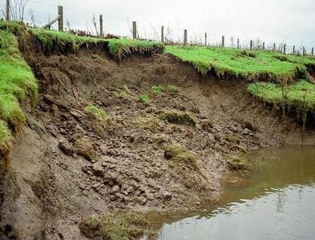
Вплив на літосферу
Кислотні дощі;
Хімізаація лісового виробництва;
Забруднення шкідливими речовинами;
Вплив транспорту;
Ерозії.

Slide 45
Енергетичне забруднення довкілля

Slide 46
Вплив целюлозно-паперової промисловості.
Целюлозно-паперова промисловість є однією із найбільш водоспоживних галузей народного господарства.
Щорічне споживання свіжої води в галузі становить близько 2 млрд м3, майже 4,5-4,7% загального водокористування.
Забруднені стічні води підприємств галузі характеризуються наявністю в них таких шкідливих речовин, як сульфати, хлориди, нафтопродукти, феноли, формальдегіди, метанол, фурфурол, диметилсульфід, диметилдисульфід.
Основна причина негативного впливу на навколишнє середовище підприємств галузі – використання старих технологій та обладнання.

Slide 47
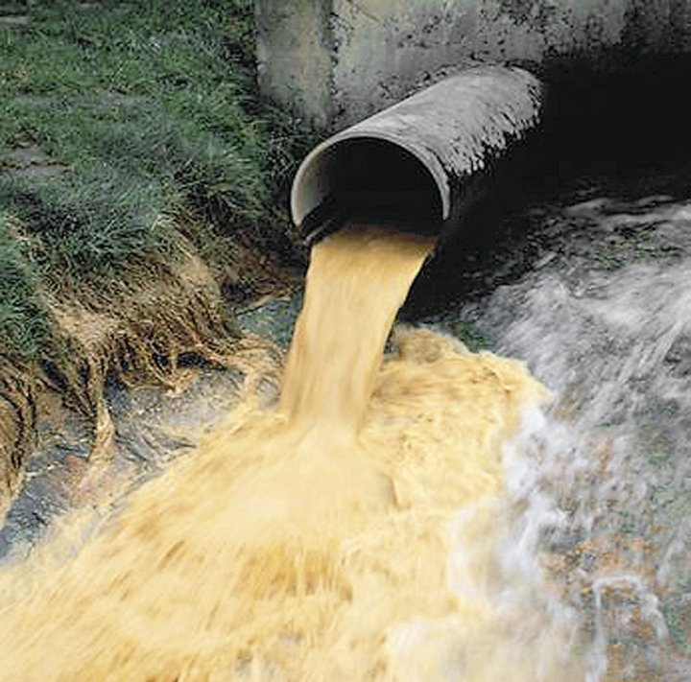

Slide 48
Дякую за увагу!

